Slide 1
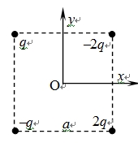
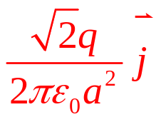

库仑定律、电场强度及场强叠加原理(15)
一、填空：
1、边长为a的正方形的四个顶点上放置
如图所示的点电荷,则中心O处场强为
解：分别将每个点电荷在O点产生的电场强度
分解到x和y方向，根据电场叠加原理及几何关
系可得O点电场强度为

Slide 2
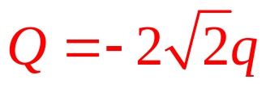
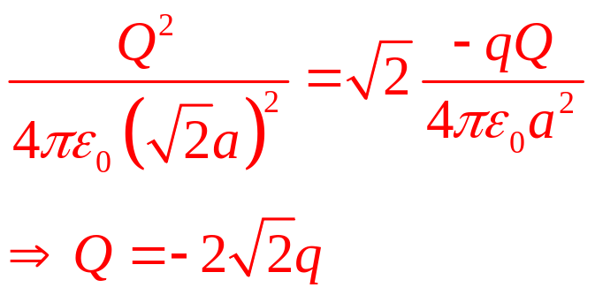
2、在点电荷系的电场中，任一点的电场强度等于
这称为电场强度叠加原理。
各点电荷单
独存在时在该点产生场强的矢量和,
3、正方形的两对角上，各置电荷Q，在其余两对角上各置电荷
q，若Q所受合力为零，则Q与q的大小关系为_____________。
如图受力分析，设正方形边长为a，欲使Q受合外力为零，则q与Q电性相反, 利用库仑定律得：
q
Q
F_{q}
Q
F_{q}
q
F_{Q}

Slide 3
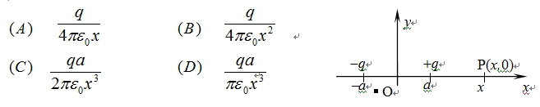
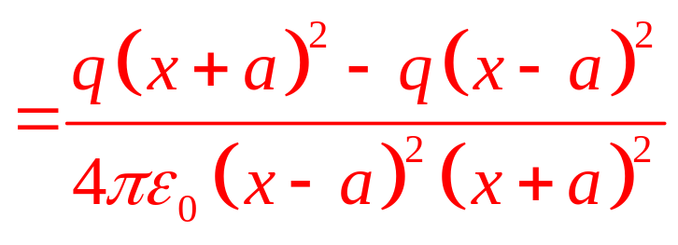
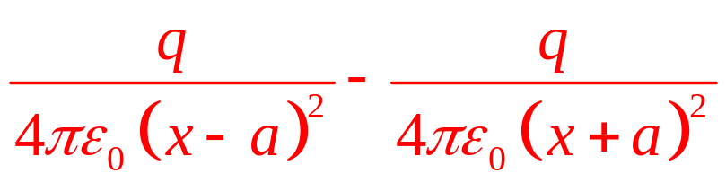
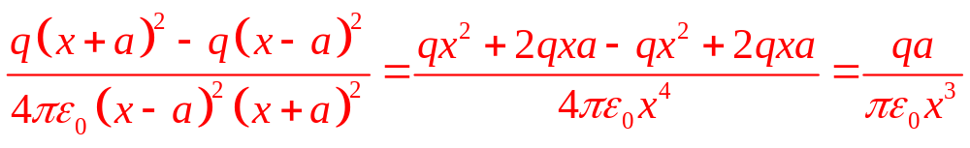
二、选择：
1、如图所示，一电偶极子，正点电荷在坐标(a,0)处，负点电
荷在坐标(-a,0)处，P点是x轴上的一点，坐标为(x,0)。当x>>a
时，该点场强的大小为：（ ）
D
依场强叠加原理，P点的场强为：
因为x>>a，略去高阶小量，上式化简为

Slide 4
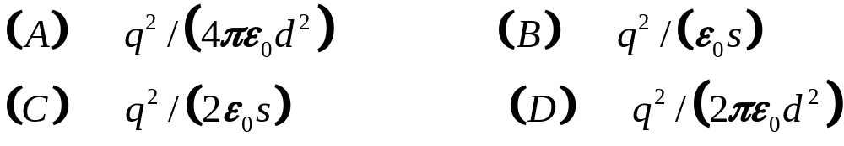
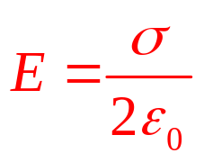
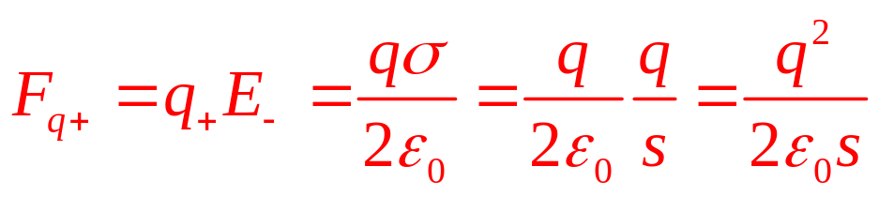
2、真空中面积为s,间距d的两平行板S>>d²，均匀带等量异
号电荷+q和-q,忽略边缘效应,则两板间相互作用力的大小是 ( )
C
解：由例7.7结论知，均匀带点“无限大”平面外任意一点处电场强度为：
则两板间相互作用力的大小为

Slide 5
3、下列哪一种说法正确：（ ）
A
(A) 电场线上任意一点的切线方向，代表这点的电场强度的
方向。
(正确)
(B) 在某一点电荷附近的任一点，若没放试验电荷，则这点
的电场强度为零。
电荷周围存在电场，无关试验电荷是否存在
(C) 若把质量为m的点电荷q放在一电场中，由静止状态释放，
电荷一定沿电场线运动。
应考虑重力作用，故不沿电场线方向
(D)电荷在电场中某点受到的电场力很大，该点的电场强度一
定很大。
电场力的大小与所放电荷的电量也有关

Slide 6
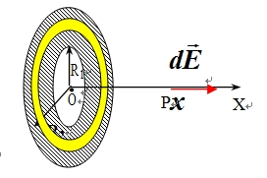
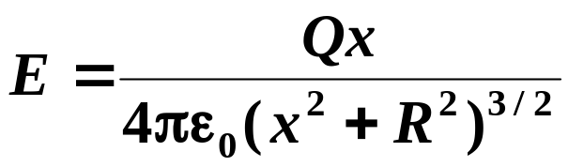

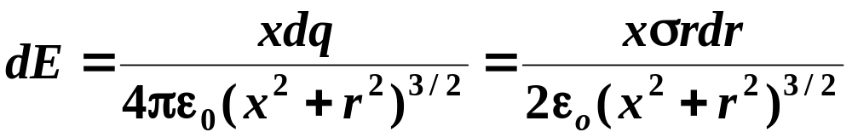
三、计算题
1、内半径为R₁，外半径为R₂的环形薄板均匀带电，电荷面密
度为σ，求：中垂线上任一P点的场强及环心处O点的场强。
解： 利用圆环在其轴线上任一点产生场强的结果
任取半径为r，宽为dr的圆环，其电量

Slide 7
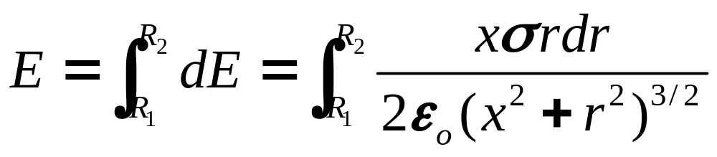
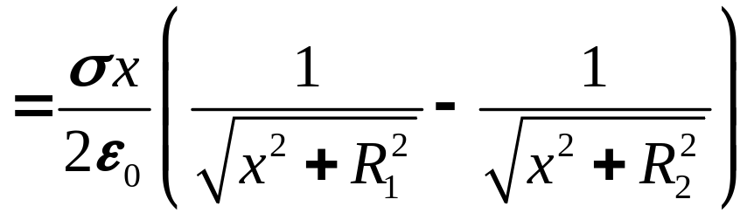
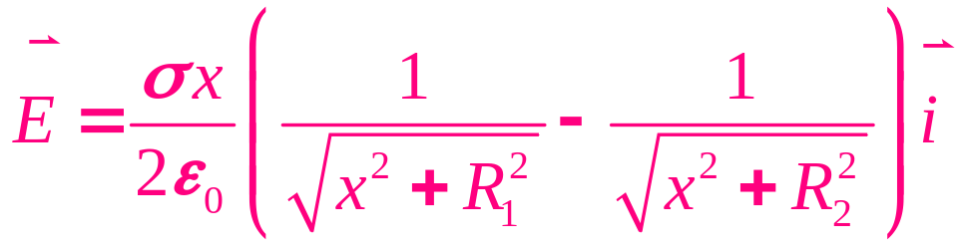
在圆心处的场强为 E₀=0

Slide 8
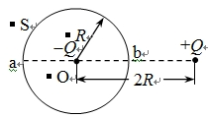


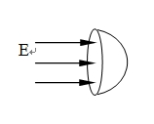
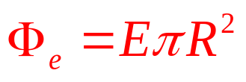
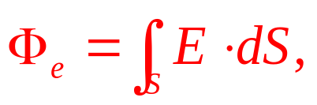

电通量、高斯定理(16)
1、如图所示, 真空中有两个点电荷, 带电量分别为Q和-Q, 相距2R。若以负电荷所在处O点为中心, 以R为半径作高斯球面S, 则通过该球面的电场强度通量
根据高斯定理，通过任一闭合面的电场强度通量等于该闭合曲面所包围的电荷的代数和乘以
2、如图所示，在场强为E的均匀电场中取一半球面，其半径为R，电场强度的方向与半球面的对称轴平行。则通过这个半球面的电通量
根据电通量定义式，
由于半球面在E垂直方向的投影为圆，其面积为

Slide 9


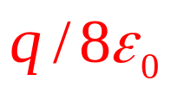
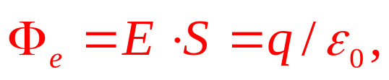
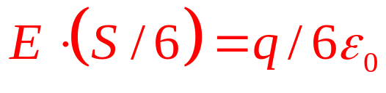
3、一点电荷q位于一位立方体中心，立方体边长为a，则通过立方体每个表面的 的通量是_______；若把这电荷移到立方体的一个顶角上，这时通过电荷所在顶角的三个面的通量是____ ，通过立方体另外三个面的 的通量是________
0
对于立方体，根据高斯定理
则通过每个
表明的通量为
若把电荷移动到一个顶角上时，则穿过电荷所在顶角的三个表明的电场为零，故通量为零
因为一个顶角上的电荷可供八个立方体所共有，故通过任意一个立方体的通量为

Slide 10


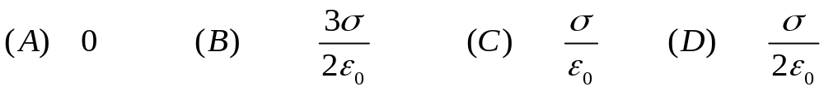




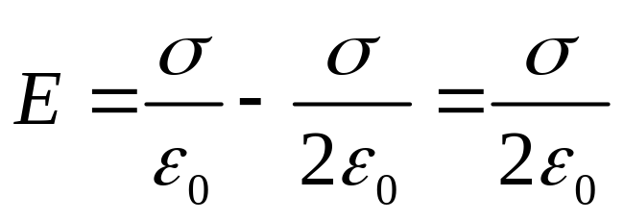
二、选择：
1、真空中两块互相平行的无限大均匀带电平面。其电荷密度分别为 和 ，两板之间的距离为d，两板间的电场强度大小为 ：（ ）
D
由【教材中例7.10】结果知，电荷密度为 的无限大均匀带电平面周围电场强度分布为
电荷密度为 的无限大均匀带电平面周围电场强度分布为
根据电场叠加原理，两板间的电场强度大小为

Slide 11

2、关于高斯定理的理解有下面几种说法，其中正确
的是：（ ）
(A) 如果高斯面上处处 为零，则该面内必无电荷。
(B) 如果高斯面内无电荷，则高斯面上处处 为零。
(C) 如果高斯面上处处 不为零，则高斯面内必有电荷。
(D) 如果高斯面内有净电荷，则通过高斯面的电场强度
通量必不为零
D
（A）高斯面内有等电量异号电荷时，高斯面上电场也处处为零
（B）高斯面外电荷可在高斯面上产生电场，使高斯面上的电场
强度可不为零，但通过高斯面的总通量为零。
（C）同(B)

Slide 12
3、下述带电体系的场强分布可能用高斯定理来计算的
是( D )
(A) 均匀带电圆板
(B) 有限长均匀带电棒
(C) 电偶极子
(D) 带电介质球(电荷体密度是离球心距离r的函数)
应用高斯定理计算场强分布时，要求带电体系产生的电场在空间分布应具有对称性，可忽略边缘效应。故选D

Slide 13
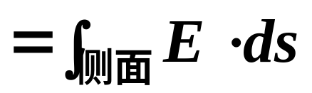
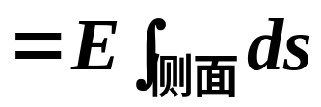

三、计算题
1、无限长均匀带电圆柱体，电荷体密度为ρ，半径为R，求柱体内外的场强分布
解：作一半径为r，高为h的同轴圆柱面为高斯面
R
根据对称性分析，圆柱面侧面上任一点的场强大小相等，方向沿矢径方向.

Slide 14
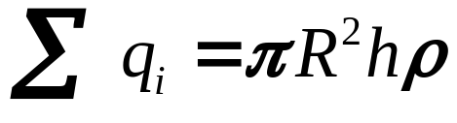
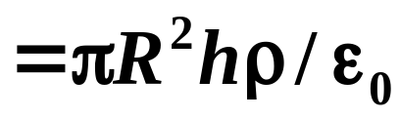

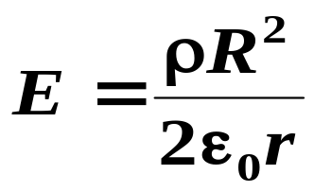
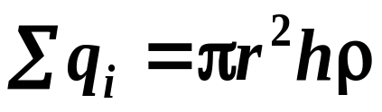

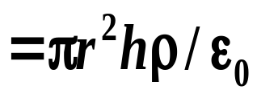
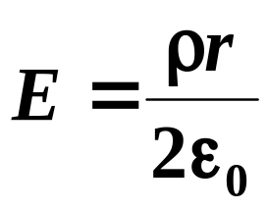
（1）r>R时,
（2）r<R时,

Slide 15


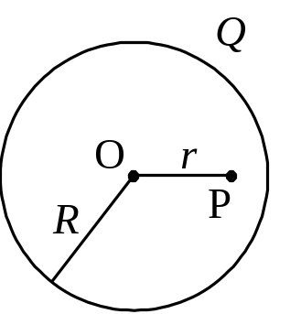
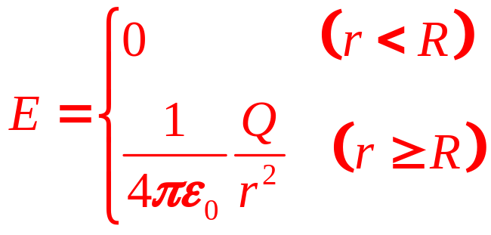
电势、电势差、电势梯度(17)
一、填空：
1、一均匀静电场，场强
,则点a(3,2)
和点b(1,0)之间的电势差______________。
2、如图所示，半径为R的均匀带电球面，总电荷为Q，设无穷远处的电势为零，则球内距离球心为r的P点处的电势U=
应用高斯定理容易求
得电场强度分布为

Slide 16
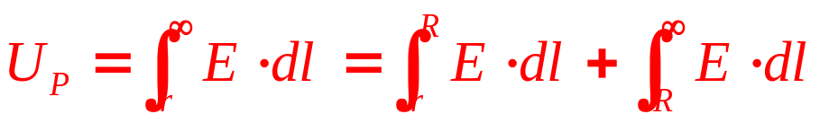
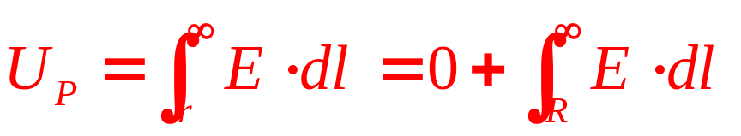
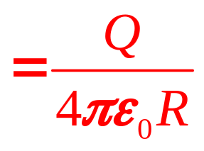
由于P点在球内，电场强度在球面内外不连续，故应分段积分
在球面内任一点的电场强度为零，故上式为

Slide 17
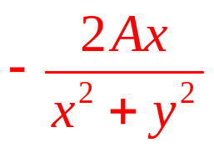
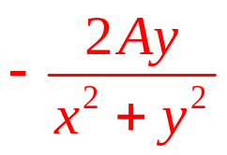
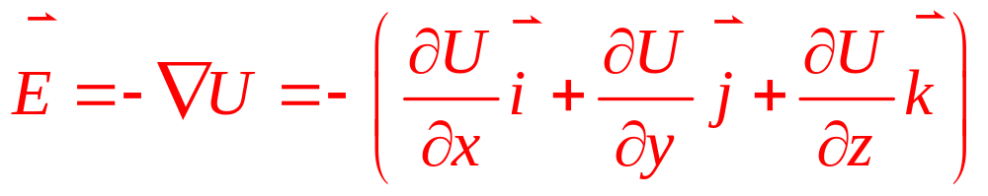
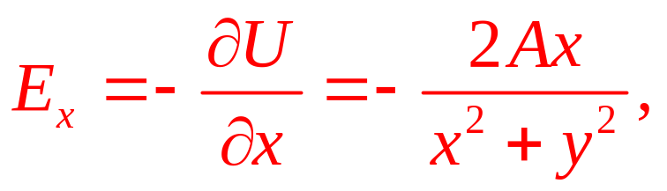
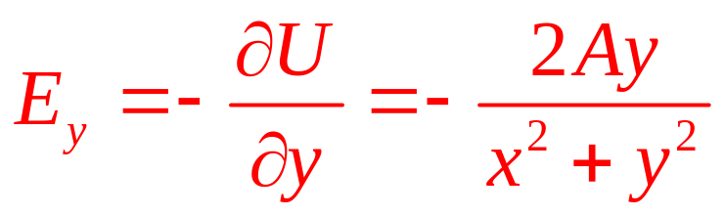
3、一“无限长”均匀带电直线沿Z轴放置，线外某区域的
电势表达式为U＝Aln(x²+y²) ，式中A为常数，该区域
电场强度的两个分量为 ：E_{x}= E_{y}=
根据电场与电势的关系：

Slide 18
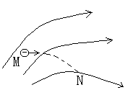

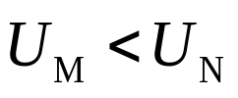


二、选择：
1、已知某电场的电场线分布情况如图所示。现观察到一负电荷从M点移到N点。有人根据这个图作出下列几点结论，其中正确的是：（ ）
C
(A) 电场强度 (B) 电势
(C) 电势能 (D) 电场力的功
(A) 电场线密集的地方电场强度大， 故E_{M}>E_{N}
(B) 沿电场线方向，电势降低，故U_{M}>U_{N}
(D) 由图知，负电荷从M点移动到N点过程中克服电场力做
功，故电场力做负功，A<0
电场力做负功，电势能增加，故（C）正确

Slide 19
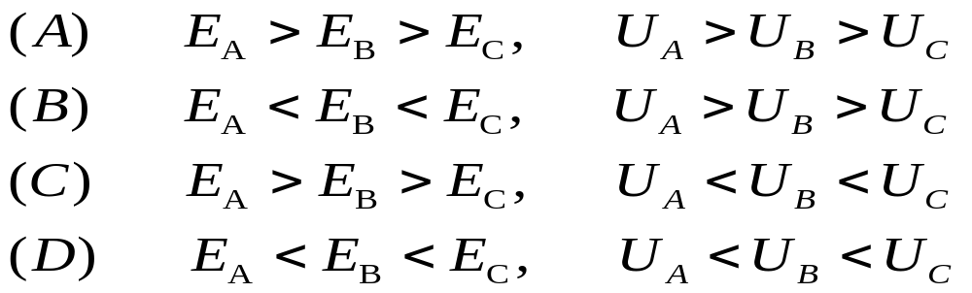
2、如图所示，下面表述中正确的是：（ ）
C
B
C
A
电场线越密集，电场强度越大；沿电场线方向，电势降低
3、下列关于静电场的说法中，正确的是：（ ）
(A) 电势高的地方场强就大。
(B) 带正电的物体电势一定是正的。
(C) 场强为零的地方电势一定为零。
(D) 电场线与等势面一定处处正交。
D
（A）匀强电场沿电场线方向电势降低，但场强不变
（B）与电势零点选取有关
（C）带点球面内部场强为零，但电势可以不为零

Slide 20
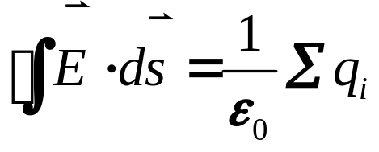
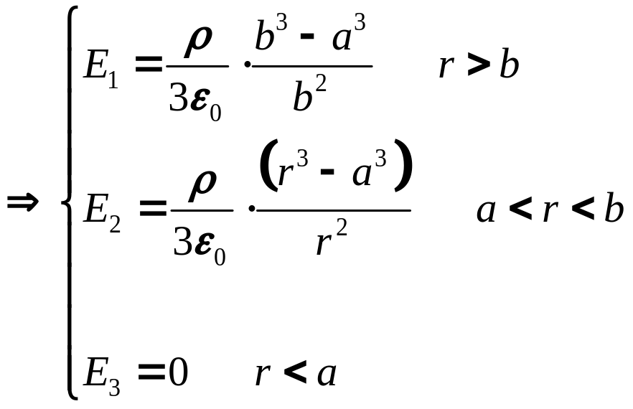
三、计算题
1、如图，球壳的内半径为a，外半径为b，壳体内均匀带电，电荷体密度为ρ，求：空间的场强和电势分布。
O a
b
解：根据高斯定理

Slide 21
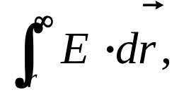



令 ，根据U(r)= 对于电场强度分布不连续
的 区域，应分段积分，积分结果得到

Slide 22





场强、电势习题课（18）
一、计算题
1、如图所示，有一长的带电细杆。（1）电荷均匀分布，线密度为 ，则杆上距原点x处的线元dx对P点的点电荷q₀的电场力为何？ q₀受的总电场力为何？（2）若 （正电荷）， ，则P点的电场强度是多少？（如图所示选择坐标系）

Slide 23












解：(1) 电荷微元：
点电荷q₀受到的电场力为：
点电荷q₀受到的总电场力为：

Slide 24



(2) P点的场强为：
将 代入上式，得

Slide 25






2、一半径为R的“无限长”圆柱形带电体，其电荷体密度为ρ=Ar(r＜R)，式中A为常数，试求：(1)圆柱体内，外各点场强大小分布；(2)选距离轴线的距离为R₀(R₀＞R)处为电势零点，计算圆柱体内，外各点的电势分布。
解：
（1）对称性分析
具有柱对称
高斯面——圆柱面

Slide 26













Slide 27







，

Slide 28











3、半径为R的圆形塑料棒，空隙对中心张角为2θ₀，线电荷密度为λ（正、均匀），求(1)圆心处的场强。 (2)圆心处的电势。
解：(1)
补偿法
O
x
y

Slide 29







解：(2)
O
x
y

Slide 30







4、一环形薄片由细绳悬吊着，环的外半径为R，内半径为R/2，并有电荷Q均匀分布在环面上．细绳长3R，也有电荷Q均匀分布在绳上，如图所示。试求圆环中心Q处的电场强度（圆环中心Q在细绳延长线上）。
解：
在x处取一电荷元：
环心处的场强为：

Slide 31



整个细绳上的电荷在环心处的场强：
圆环上的电荷分布对环心对称，它在环心处的场强：
O点的场强：

